Slide 1


Добро пожаловать
На WorkShop «Управление проектами»
Колледжа информатики и программирования
Ведущие:
Потапова Ольга Александровна – преподаватель КИПФИН
ХХХ – студент Х курса

Slide 2

Актуальность
Задача профессионального образования – удовлетворение потребностей рынка труда в необходимых квалифицированных кадрах (обладающих необходимым набором компетенций)
Компетенция - совокупность знаний, умений, навыков и профессионально-важных качеств для решения поставленных задач и успешного выполнения работы
универсальные социально-психологические качества, которые не зависят от профессии, но непосредственно влияют на успешность человека.
профессиональные, технические компетенции, которые можно наглядно продемонстрировать, оценить и проверить
Топ Soft Skills, востребованных на рынке труда:
Коммуникационные и межличностные навыки.
Компьютерная и техническая грамотность
Адаптивность
Навыки управления проектами
Навыки исследования
Умение решать проблемы
Сильная трудовая этика
Самоорганизация и эмоциональный интеллект
Топ Hard Skills для цифровой экономики:
Кибербезопасность
Владение языками программирования
Управление ИТ системами
МатМоделированиt и Биг Дата для принятия решений
Дизайн пользовательских интерфейсов
Интернет-маркетинг
VR
Блокчейн

Slide 3

WorkShop «Управление проектами»
Цели Workshop: формирование представления о деятельности по управлению проектами как общепрофессиональной деятельности
Форма проведения: мастер-класс, работа в мини группах (4-5 человек)
План занятия:
Что такое проект?
Алгоритм управления проектами
Особенности сетевого и календарного планирования
Руководитель и команда проекта
Практическое задание, работа в мини-группах

Slide 4

Что такое проект?
Определение
Свойства проекта
Проект – целенаправленная деятельность временного характера, предназначенная для создания уникального продукта или услуги.
Управление проектом (Project Management) – это применение специальных знаний, методов и инструментов для удовлетворения требований и ожиданий от проекта всех заинтересованных лиц.
Жизненный цикл проекта - это промежуток времени между моментами его начала и завершения:
Концептуальная фаза
Фаза разработки проекта
Фаза выполнения проекта
Фаза завершения проекта
имеет четко определенные
Цель (продукт, услуга, результат)
начало и конец (ЖЦ)
обладает уникальностью/новизной
исполняется командой
использует материальные ресурсы
имеет бюджет
имеет ограничения трех видов:
по бюджету
по времени
по ресурсам

Slide 5

Алгоритм управления проектами
Постановка цели проекта
Что на выходе хотим получить?
Описание результата проекта
Какими свойствами должен обладать?
Декомпозиция цели
Сетевое планирование
Оценка рисков проекта
Как можно понять что получили нужный результат?
Разбиваем цель проекта на этапы, фазы проекта
Какие задачи необходимо выполнить первыми?
Поиск критического пути
Какова зависимость задач друг от друга
Что может пойти «не так»?
С какой силой это повлияет на проект
Календарное планирование проекта
Диаграмма Гантта, демонстрирующая сроки реализации задач (работ)
Определение взаимозависимость задач
Оценка использования ресурсов
Как должен выглядеть готовый продукт?

Slide 6
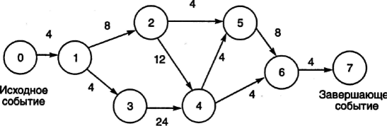
Сетевое планирование
подход, с помощью которого можно выделить этапы (работы) выполнения проекта
Сетевой график представляет собой множество вершин, соединённых между собой дугами.
Каждая вершина представляет собой факт наступления определённого события
дуга символизирует выполнение работы.
Работа – протяженный во времени процесс или действие (требующий затрат ресурсов), который нужно совершить, чтобы перейти от одного события к другому
Событие – фиксированный момент времени, отражающий окончание процесса (работы, этапа)
Условия применения сетевого планирования:
все виды деятельности должны быть четко определены в проекте
определена отправная точка – начало выполнения работ проекта
определены требования к очередности видов деятельности (работ)
разработка диаграммы, отражающую последовательность действий
определено время выполнения каждой работы
Полученную диаграмму необходимо оценить путем расчета критического пути*, далее составляем график различных видов деятельности
*Критический путь - Наиболее продолжительный путь в сетевом графике.

Slide 7
ПРИМЕР сетевого планирования
Необходимо построить сетевой график реализации проекта строительства здания и определить сроки реализации проекта.
Перечень работ приведём в таблице.
1. Для построения сетевого графика определим перечень событий:
События | Предшественник
0 – начало работ;
1 – готов проект здания;
2 – оформлен заказ и получены строительные материалы; | 1
3 – строительная техника подготовлена к работе; | 1
4 – подготовлена строительная площадка и вырыты траншеи под фундамент; | 1, 3
5 – возведено здание; | 2, 4
6 –оформлена придворовая территория | 4
7 – проведены коммуникации; | 3, 5
8 – здание готово к эксплуатации. | 5, 6, 7
Работы |  | Сроки, мес | Соотношение с событием
А | Проектирование здания | 2 | 0-1
Б | Оформление заказа на строительные материалы и их получение | 2 | 1-2
В | Подготовка строительной техники и оборудования к работе | 1 | 1-3
Г | Подготовка строительной площадки | 1 | 1-4
Д | Рытьё траншей под фундамент | 2 | 3-4
Е | Строительство здания | 4 | 4-5
Ж | Подведение коммуникаций | 1 | 3-7
З | Планировка и оформление Придворовой территории | 1 | 4-6
И | Подключение коммуникаций | 1 | 7-8
К | Внутренняя отделка помещений | 2 | 5-8
Л | Озеленение территории | 1 | 6-8
2. Соотнесем работы с событиями
Определим для события обязательных предшественников: без каких событий невозможно выполнение следующих работ, и, следовательно наступление новых событий
На основании сетевого планирования производится календарное планирование

Slide 8
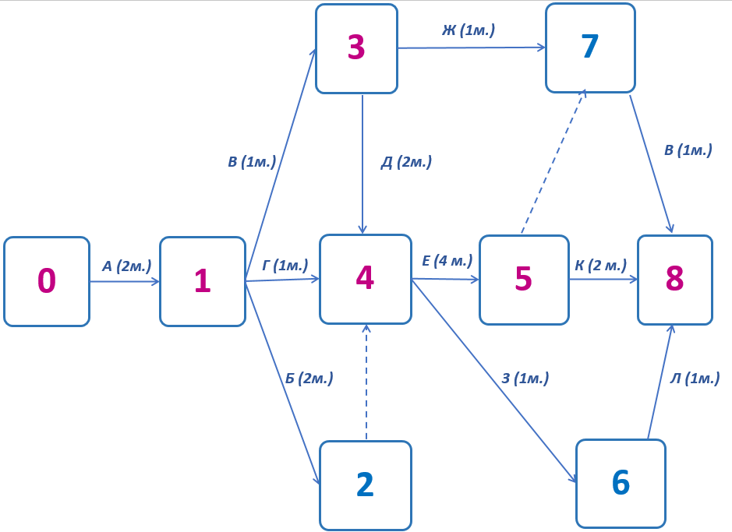
Сетевой график
Работы |  | Сроки | Соотношение
А | Проектирование здания | 2 | 0-1
Б | Оформление заказа на строительные материалы и их получение | 2 | 1-2
В | Подготовка строительной техники и оборудования к работе | 1 | 1-3
Г | Подготовка строительной площадки | 1 | 1-4
Д | Рытьё траншей под фундамент | 2 | 3-4
Е | Строительство здания | 4 | 4-5
Ж | Подведение коммуникаций | 1 | 3-7
З | Планировка и оформление Придворовой территории | 1 | 4-6
И | Подключение коммуникаций | 1 | 7-8
К | Внутренняя отделка помещений | 2 | 5-8
Л | Озеленение территории | 1 | 6-8
События:
1 – готов проект здания;
2 – оформлен заказ и получены строительные материалы;
3 – строительная техника подготовлена к работе;
4 – подготовлена строительная площадка и вырыты траншеи под фундамент;
5 – возведено здание;
6 –оформлена придворовая территория
7 – проведены коммуникации;
8 – здание готово к эксплуатации.
Критический путь: 0-1-3-4-5-8
Итого месяцев: 2+1+2+4+2=11 мес.

Slide 9
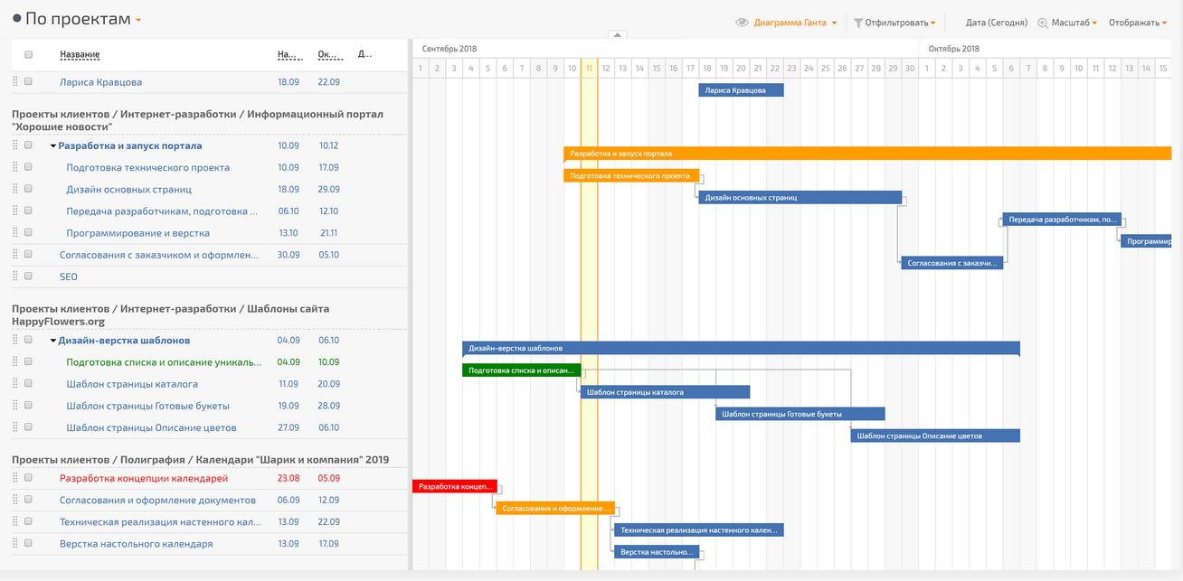
Календарное планирование
заключается в составлении временной диаграммы работ и распределении между работами трудовых ресурсов (исполнителей).
Результатом календарного планирования является диаграмма Ганта, графически отображающая периоды выполнения работ на оси времени.
На этом этапе может выполняться оптимизация ресурсов и бюджета проекта.
Временная шкала реализации проекта
Обозначаются задачи (работы), которые необходимо выполнить.
Обозначается время выполнения проекта, а разными цветами обозначают разных исполнителей.

Slide 10
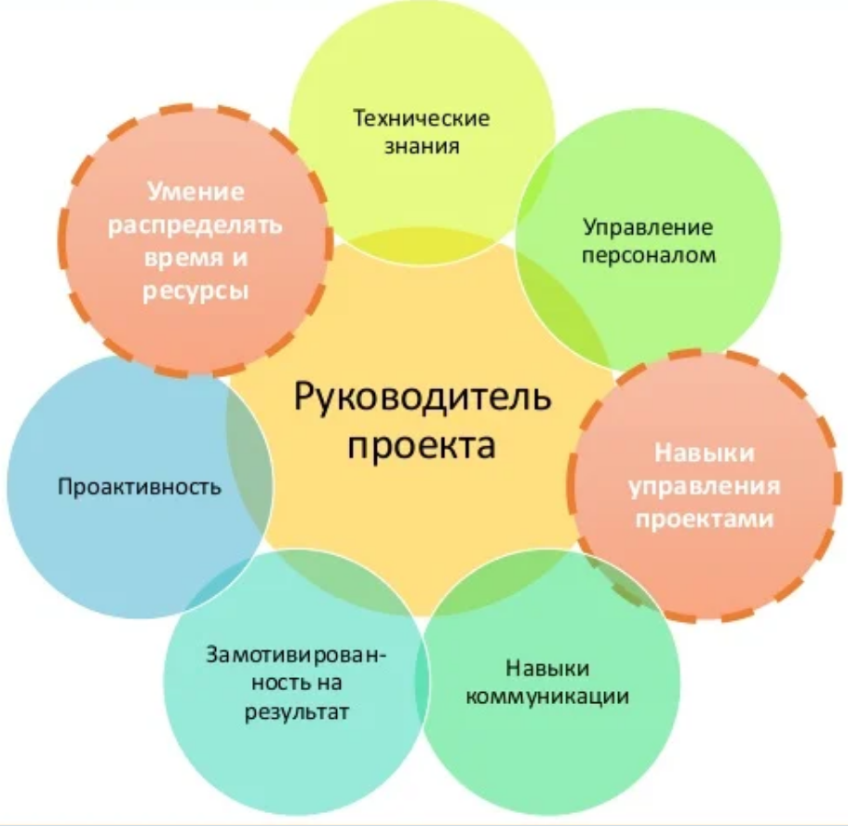
Команда проекта
Проект исполняется командой, в состав которой входит руководитель проекта, менеджеры, исполнители, (иногда+сторонние участники)
Команда успешно функионирует, когда каждый участник понимает:
конечную цель
ключевые показатели
свой фронт работы и сроки
приоритеты
текущую ситуацию
к кому обращаться в разных ситуациях
Управление командой – на основе фидбека (отзыв, отклик, ответную реакцию на какое-либо действие или событие)

Slide 11
Практическое задание Работа в группах по 4-5 человек
ЛЕГЕНДА: Вы – молодая команда разработчиков сайта, состоящая из 5 человек, получившая заказ на разработку сайта за 6 недель.
Задание:
по исходным данным сетевого планирования рассчитать критический путь реализации проекта
подготовить календарный план, построив временную диаграмму работ (Диаграмму Ганта), распределив исполнителей между работами
Состав команды (исполнители):
Руководитель (системный аналитик) – Кирилл;
Дизайнер – Василий;
Web-Разработчик, Илья
Web-Разработчик, Антон
Тестировщик, Константин
Ограничения:
Василий и Илья, работают в компании на полставки и могут работать лишь по 4 часа в день над проектом

Slide 12

Ход работы
Формирование команд по 4-5 человек
Работа с исходными данными (Приложение 1).
Изучить Работ (Таблица 1) и События (Таблица 2), необходимые для реализации проекта
Соотнести работы с событиями, заполнив Столбец 3 в Таблице 1.
Дополнить сетевой график необходимыми данными (пропущены события, расставить сроки выполнения над дугами).
Рассчитать критический путь проекта
Формирование календарного плана проекта (подготовка диаграммы Ганта) – Приложение 2.

Slide 13




Благодарим за участие в WorkShop!
Вопросы по тематике мастер-класса:
oapotapova@fa.ru – Потапова Ольга Александровна
Больше интересных проектов и событий здесь:
kip.fa.ru
vk.com/kip_college
instagram.com/kip_fin/
tiktok.com/@kip_fin

